Slide 1
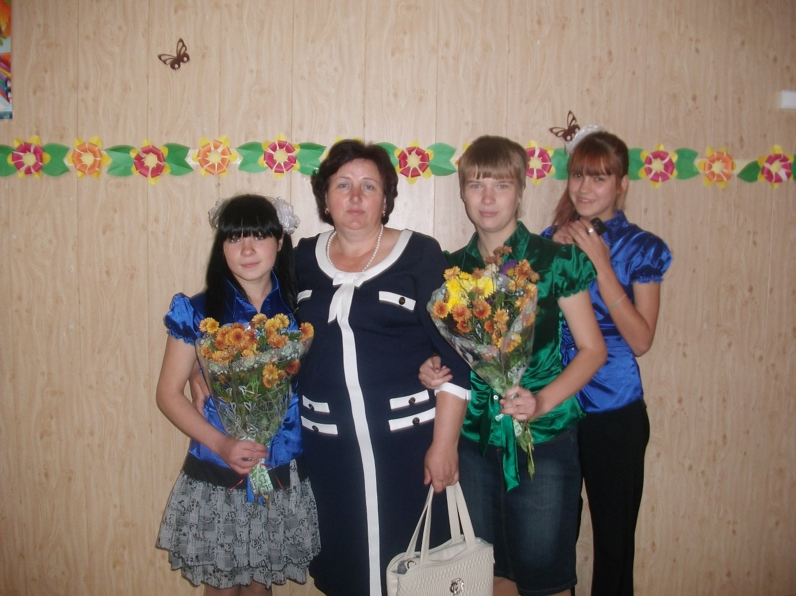
«Моя профессия»

Slide 2
ГБОУ Псковской области «Воронцовская специальная(коррекционная) школа-интернат для детей -сирот и детей, оставшихся без попечения родителей, с ограниченными возможностями здоровья

Slide 3
Я работаю воспитателем в школе-интернат. Моё жизненное кредо:
«Умей чувствовать рядом с собой человека,
умей понимать его душу,
видеть в его глазах сложный духовный мир
радость, горе, беду, несчастье.
Думай и чувствуй,
как твои поступки могут отразиться на
душевном состоянии другого человека.»
В. Сухомлинский.

Slide 4
Мои принципы работы:
- не быть назойливой: у каждого свой мир интересов и увлечений;
- детям больше самостоятельности и право выбора;
- не развлекательность, а занимательность и увлечение, как основа эмоционального тона занятия;
- уметь вставать на позицию ребёнка, видеть в нём личность, индивидуальность;
- помогать ребёнку, быть социально значимым и успешным;
- всё новое – это интересно.

Slide 5
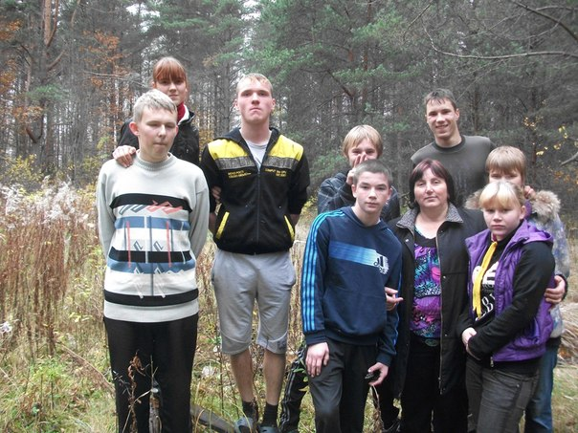
Мой девиз по работе:
«Любить детей и выполнять свою работу лучше, чем вчера, а завтра лучше, чем сегодня.»

Slide 6
«СОЦИАЛЬНО БЫТОВАЯ ОРИЕНТАЦИЯ»
Перед воспитателями интерната стоит задача сформировать у детей навыки и умения необходимые им в быту. В связи с этим на первое место встает проблема освоения навыков самообслуживания, которая является первым этапом социально-бытовой адаптации. Данные навыки необходимо формировать у детей с первых дней их пребывания. Основными формами воспитания у детей навыков самообслуживания являются: индивидуальная работа, практикумы и организованные сюжетные игры, ведь наилучшее усвоение любого материала происходит у детей в процессе игры. Одним из условий освоения первого этапа социально-бытовой адаптации –является овладение всеми навыками самообслуживания.

Slide 7
Цель воспитательной работы:
Развитие воспитательной системы, создающей условия для формирования ценностных ориентаций у обучающихся, необходимых для становления человека, способного строить собственную жизнь, умеющего решать проблемы и адаптироваться в современных социальных условиях.
Для достижения поставленной цели необходимо решить ряд задач:
• Продолжить работу по повышению научно-теоретического уровня педагогического коллектива в области воспитания детей.
• Содействие формированию сознательного отношения детей к своей жизни, здоровью, а также к жизни и здоровью окружающих людей;
• Формировать у детей представление о здоровом образе жизни, усилить работу по профилактике и борьбе с вредными привычками.
• Формирование в школьном коллективе детей и взрослых уважительного отношения к правам друг друга.
• Усилить, систематизировать работу над формированием духовно-нравственной культуры воспитанников (воспитание детей в духе демократии, личностного достоинства, уважения прав человека, гражданственности, патриотизма)
• Активизировать участие детей в конкурсах, фестивалях разного уровня.

Slide 8
Ценностные ориентиры:
• Воспитание нравственных чувств и этического сознания.
• Воспитание гражданственности, патриотизма, уважение к правам, свободам и обязанностям человека;
• Воспитание трудолюбия, творческого отношения к учению, труду, жизни;
• Формирование ценностного отношения к здоровью и здоровому образу жизни;
• Воспитание ценностного отношения к природе, окружающей среде;
• Воспитание ценностного отношения к прекрасному
• Формирование ценности по охране жизни и здоровья;
• Формирование активной жизненной позиции.

Slide 9
Направления:
1. | • Интеллектуально-познавательная деятельность
2. | • Спортивно-оздоровительная деятельность
3. | • Гражданско-патриотическая деятельность
4. | • Художественно-эстетическая деятельность
5. | • Самоуправление обучающихся
6. | • Обеспечение безопасности жизнедеятельности обучающихся
7. | • Трудовое воспитание. Формирование положительных привычек
8. | • Культурно-досуговая и художественно-эстетическая деятельность
9. | • Профилактика правонарушений и асоциального поведения
10. | • Воспитание культуры здоровья, профилактика вредных привычек
11. | • Профориентационная работа

Slide 10
Воспитание в человеке творческого начала связано с эстетическим воспитанием

Slide 11
Творческое начало рождает в ребенке живую фантазию, живое воображение.

Slide 12
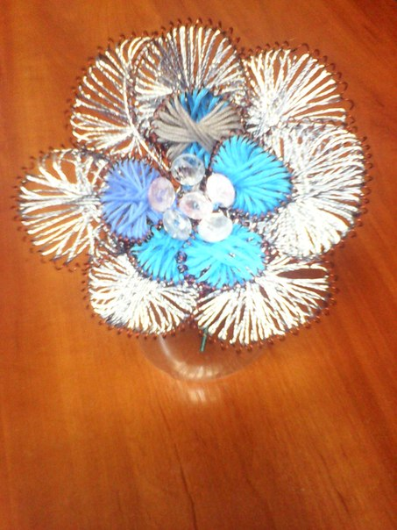
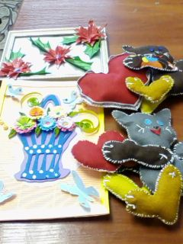
Поделки детей:

Slide 13
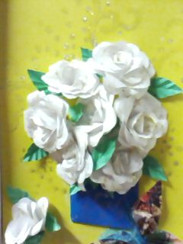
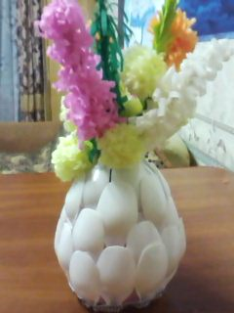
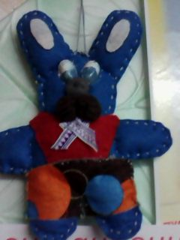
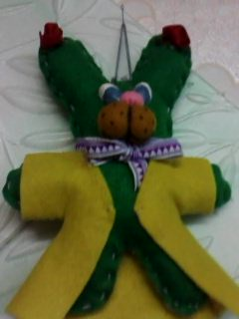
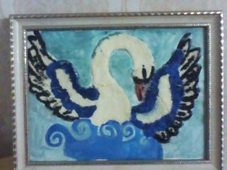

Slide 14
Большое значение имеет физическое воспитание детей:

Slide 15
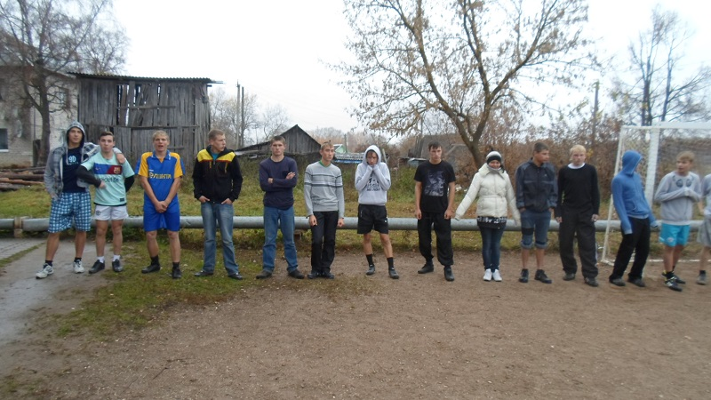
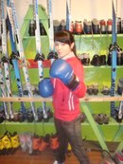

Slide 16
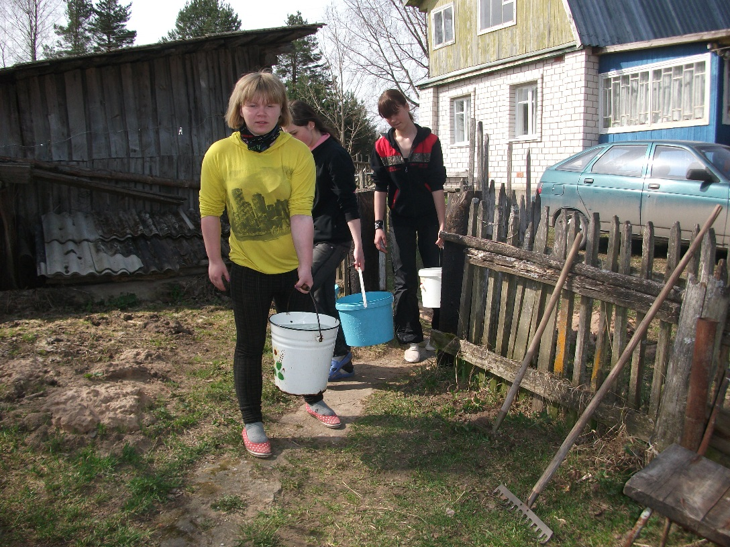
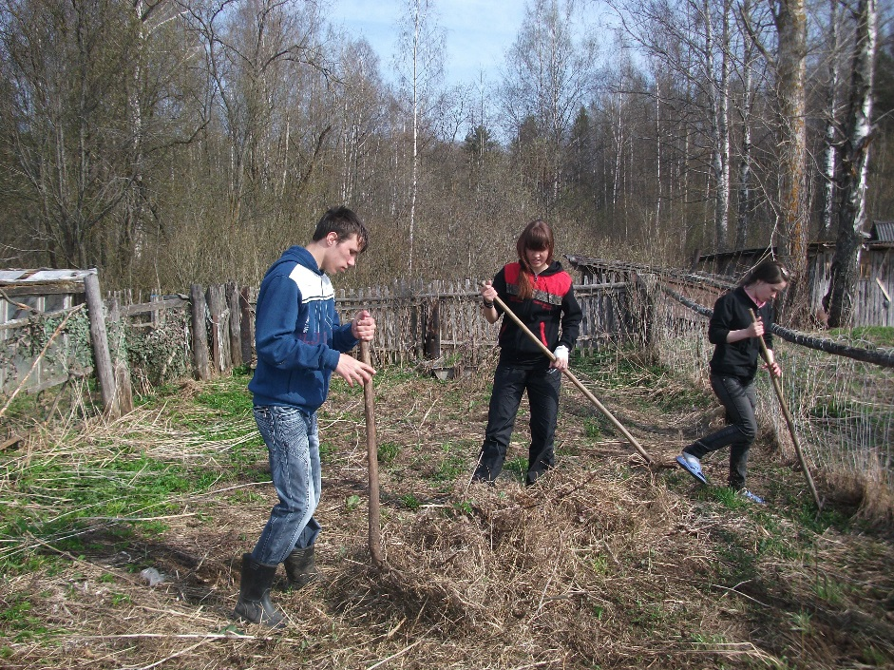
. Дети не оставались в стороне и от трудовых дел: принимали участие в шефской помощи ветерану труда посёлка

Slide 17
Школа – это место, где все движется, в ней все постоянно меняется. Работа со старшими детьми непроста, но интересна!

Slide 18
Моя группа – девчонки, мальчишки,
Такие разные они:
Одни рисуют, любят книжки,
Других компьютер так манит!
Спешу я к ним не только, чтобы
как воспитатель поучать,
Мне с ними весело, еще бы,
Они не дадут заскучать!
Они, конечно, непоседы,
Но знаю – незачем кричать.
Ведь можно в ласковой беседе
Про поведение сказать.
Вхожу я к ним и улыбаюсь,
И вижу блеск ответный глаз.
Я их люблю, для них стараюсь,
Ведь класс мой – самый лучший класс.

Slide 19
Спасибо за внимание!

